Slide 1
O Desafio de Relacionamentos Sólidos numa Cultura Líquida

Slide 2



Livros Recomendados

Slide 3
1-Comunhão é um presente de Deus, não uma conquista humana!

Slide 4
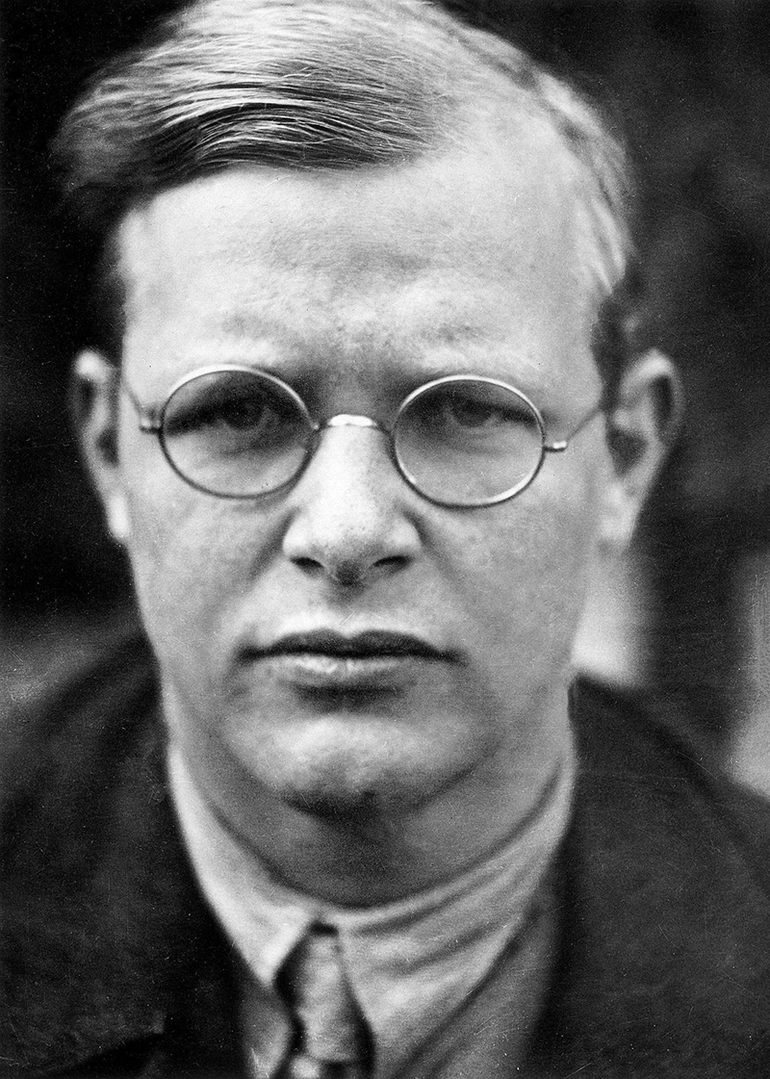
“É pela graça de Deus que uma congregação tem permissão para se reunir visivelmente neste mundo para compartilhar a Palavra de Deus e os sacramentos. Nem todos os cristãos recebem essa bênção. Os presos, os doentes, os solitários dispersos, os proclamadores do Evangelho em terras pagãs permanecem sozinhos. Eles sabem que a comunhão visível é uma bênção.”
(Vida em Comunhão, p.18)
Dietrich Bonhoeffer

Slide 5
Comunhão é Graça! Nunca Direito!
Bonhoeffer afirma que a comunhão cristã não é natural, automática nem garantida. Ela não surge da boa vontade humana nem da habilidade relacional de um grupo. Comunhão é um milagre, um ato de Deus que permite que pecadores vivam juntos sob a mesma Palavra e participem da mesma graça.
Não existe competência humana capaz de produzir essa realidade. Um grupo de pessoas pode formar uma associação, um clube, um círculo afetivo, mas somente Deus pode formar uma comunhão cristã.

Slide 6
“Facilmente esquecemos que a comunhão dos irmãos na fé é um dom gracioso do reino de Deus, que pode nos ser tirado a qualquer momento.”
“Aquele que até o presente momento ainda pode viver em comunhão cristã com outros crentes deve exaltar a graça de Deus do fundo de seu coração.”
Dietrich Bonhoeffer

Slide 7
A postura correta, portanto, não é exigir que a comunhão seja perfeita, mas agradecer por ela existir.
Bonhoeffer lembra que muitos crentes, ao longo da história, não tiveram o privilégio da comunhão visível:
missionários isolados
cristãos presos
enfermos de longa data
perseguidos em regimes totalitários
cristãos dispersos em regiões hostis ao evangelho
Os encarcerados, os enfermos, os solitários na dispersão… todos esses estão sozinhos. Sabem que comunhão visível é graça.
Aquilo que muitas vezes tratamos como rotina — culto, grupo pequeno, oração conjunta, conversas espirituais — é algo que muitos irmãos dariam a vida para ter.

Slide 8
Salmo 133:1 (NAA)
Esse texto não descreve algo comum, mas algo “bom” e “agradável”, isto é, fruto da bondade de Deus.
Hebreus 10:24–25 (NAA)
O autor não apenas recomenda, mas ordena que a comunhão seja preservada — porque ela não é automática.
Atos 2:42 (NAA)
A palavra “dedicavam” indica esforço contínuo para preservar aquilo que Deus concedeu.

Slide 9
A comunhão como Antecipação do Reino
Segundo Bonhoeffer, a comunhão cristã é mais do que convivência: ela é um sinal escatológico, uma prévia visível do futuro de Deus.
Quando cristãos se reúnem sob a Palavra:
Deus antecipa sobre nós a comunhão perfeita da consumação
o presente se enche de eternidade
experimentamos, ainda que imperfeitamente, aquilo que será perfeito no último dia
Por isso ele escreve que viver a comunhão visível é “uma antecipação graciosa das coisas do fim”
Ou seja: a comunhão é um pedaço do céu colocado na terra.

Slide 10
Aplicações práticas:
1 - A gratidão deve ser nossa postura fundamental diante da igreja:
Uma comunidade não se sustenta com exigências, mas com gratidão. Toda reclamação deve ser substituída por ação de graças — não por negação dos problemas, mas por reconhecimento de que a comunhão é dom, não conquista.
2 - A murmuração é incompatível com a comunhão como dom:
Falar mal, criticar sem orar, reclamar sem servir — tudo isso nasce da falsa ideia de que somos donos da comunhão.

Slide 11
Aplicações práticas:
3 - Nenhum cristão deve se tornar juiz da própria comunidade:
O que Deus nos dá, recebemos; o que Ele não deu, não exigimos. A comunhão não existe para satisfazer nossas expectativas, mas para formar Cristo em nós.
4 - Toda reunião simples e comum é extraordinária. Nunca banalize:
um culto comum
uma oração simples
um cântico cantado por poucas vozes
uma conversa espiritual discreta

Slide 12
2-Cristo é o Centro da Comunhão, não gostos, Afinidades ou Interesses.

Slide 13
“Comunhão cristã significa comunhão por meio de Jesus Cristo e em Jesus Cristo.”
Dietrich Bonhoeffer

Slide 14
Cristo é o Centro da Comunhão. Não Afinidades Humanas!
Nenhuma ideia de Bonhoeffer é mais insistente do que esta: a comunhão cristã é possível somente em Cristo, por Cristo e para Cristo. Qualquer comunidade que não esteja fundamentada exclusivamente Nele não passa de sociabilidade natural, não de comunhão espiritual genuína.
Para Bonhoeffer, isso é mais do que um princípio doutrinário — é a diferença entre uma comunidade realmente espiritual e uma comunidade meramente humana, baseada em afinidades emocionais, gostos pessoais e laços naturais.

Slide 15
Comunhão Espiritual x Comunhão Natural
A comunhão cristã é uma realidade pneumática e não psíquica
pneumática: espiritual, criada pelo Espírito Santo
psíquica: natural, criada pelo coração humano
A base da comunhão espiritual é a verdade; a base da comunhão natural é o desejo humano. Essa é uma das distinções mais importantes de todo o livro.
eu não tenho comunhão com alguém porque gosto dele
nem porque combinamos
nem porque temos química, amizade natural ou afinidade de personalidade
A comunhão espiritual não nasce em nós, mas em Cristo. É a obra objetiva de Cristo que une dois pecadores num mesmo Corpo e numa mesma família.

Slide 16
“Apenas em Jesus Cristo somos um; apenas por meio dele estamos ligados uns aos outros.”
Dietrich Bonhoeffer

Slide 17
Quanto mais Cristo está no centro, menos importância têm:
afinidades
gostos
níveis sociais
idades
experiências pessoais
preferências
1 João 1:7 (NAA)
A comunhão é fruto direto de andar na luz — isto é, andar em Cristo
João 17:21 (NAA)
A unidade cristã é reflexo da própria unidade da Trindade.

Slide 18
Aplicações práticas:
1 - Aceitar o irmão porque Cristo o aceitou:
“Portanto, acolham uns aos outros, como também Cristo nos acolheu para a glória de Deus.” Romanos 15:7
Minha aceitação do outro deve seguir o padrão de Cristo, não das minhas preferências.
2 - Não basear o amor nas afinidades:
Se eu só amo quem combina comigo, isso não é comunhão cristã — é comunhão natural. Bonhoeffer diz que a comunhão baseada em desejo humano é “o amor do desejo, ao mesmo tempo ímpio e piedoso”.

Slide 19
Aplicações práticas:
3 - Submeter divergências ao senhorio de Cristo.
Discordar não é pecado; porém, permitir que Cristo governe a discordância é essencial.
4 - Lembrar que verdadeira comunhão exige cruz, não simpatia.
Relacionar-se com irmãos difíceis exige morrer para si mesmo — e isso é profundamente cristocêntrico.

Slide 20
3-A Palavra falada pelos Irmãos é canal da Graça

Slide 21
“Deus colocou essa Palavra na boca de pessoas, para que seja passada adiante ou anunciada entre as pessoas.”
Dietrich Bonhoeffer

Slide 22
Precisamos da Palavra de Deus na Boca do Irmão
A solidão espiritual é um perigo real. Bonhoeffer afirma que a fé, quando isolada, enfraquece, distorce e se torna vulnerável. O coração humano é instável, e por isso Deus não apenas nos deu a sua Palavra escrita, mas colocou essa Palavra na boca de outros cristãos, para que fosse proclamada, lembrada e aplicada de fora para dentro.
Bonhoeffer explica que quando estamos desanimados, confusos ou inseguros, nossa própria fé subjetiva vacila.
Ele necessita desse irmão sempre de novo, quando passa a ter dúvidas ou fica desanimado. Porque ele não encontra ajuda em si mesmo, a menos que queira enganar-se quanto à verdade.

Slide 23
“O cristão necessita de outro cristão, que lhe fale a Palavra de Deus.”
Dietrich Bonhoeffer

Slide 24
Isso significa:
Deus quer que a fé seja vivida em comunidade
Deus quer que você seja sustentado por vozes externas
Deus quer que você receba a Palavra através de relacionamentos cristãos
Hebreus 3:13 (NAA)
A exortação mútua é diária porque o engano do pecado também é diário.
Colossenses 3:16 (NAA)
A Palavra deve habitar, mas ela habita por meio da instrução e do aconselhamento mútuo.
Provérbios 27:17 (NAA)
A afiação acontece pela fricção e é isso que a comunidade faz em nós.

Slide 25
Aplicações práticas:
1 - Cultive conversas espirituais, não apenas sociais
Não basta conviver. É preciso falar Cristo, compartilhar Escritura, abrir o coração, aconselhar, corrigir e ser corrigido.
2 - Submeta-se à exortação humilde de outros irmãos
A exortação não é um ataque, mas um socorro. Um cristão que rejeita conselho está rejeitando um instrumento de Cristo para sua vida.
3 - Pratique discipulado mútuo
A igreja não é uma reunião de ouvintes, mas de anunciadores uns para os outros.

Slide 26
Aplicações práticas:
4 - Permita que Cristo fale com você pela boca de alguém. Isso exige:
humildade
abertura
paciência
disposição para ouvir o que não queremos ouvir
5 - Procure intencionalmente irmãos que te confrontem com a verdade. O irmão fiel é aquele que:
te lembra do evangelho
te chama ao arrependimento
te encoraja na fraqueza
te aponta Cristo em momentos de incredulidade

Slide 27
4 - A Comunhão se Sustenta no Perdão, na Confissão e no Serviço

Slide 28
“O fundamento da comunhão é o perdão dos pecados em Jesus Cristo.”
Dietrich Bonhoeffer

Slide 29
Confissão e perdão entre irmãos quebram o poder do pecado oculto
Aqui Bonhoeffer apresenta o fundamento prático da comunhão cristã: ela se mantém na humildade, no quebrantamento e na renúncia do ego. Segundo ele, a comunhão não sobrevive onde há exigência, vaidade espiritual, orgulho e silêncio pecaminoso. Por isso seu ensino insiste em três pilares: perdão, confissão e serviço.
Ele argumenta que, se Cristo nos recebe pela graça, somos chamados a receber uns aos outros com a mesma graça.
O verdadeiro amor cristão não é sentimentalismo, mas serviço prático, humilde e silencioso.
Perdão, confissão e serviço são formas concretas de amor

Slide 30
“A comunidade de gente piedosa não permite que alguém faça parte dela na condição de pecador.”
“Porque onde se permite pecado, não existe lugar para o evangelho. E onde o evangelho não opera, a comunhão se desintegra.”
Dietrich Bonhoeffer

Slide 31
Assim, a comunhão cresce onde há:
consciência da própria pecaminosidade,
disposição em confessar,
perdão real,
acolhimento dos fracos,
serviço prático ao próximo.
Isso significa:
não há comunhão onde os fracos são desprezados;
não há comunhão onde os fortes se julgam autossuficientes;
cada parte do Corpo é essencial para o bem de todos.

Slide 32
Efésios 4:32 (NAA)
“Sejam bondosos e compassivos uns para com os outros, perdoando-se uns aos outros, como também Deus, em Cristo, perdoou vocês.”
Aqui Paulo mostra que o padrão do perdão é a cruz
Tiago 5:16 (NAA)
“Portanto, confessem os seus pecados uns aos outros e orem uns pelos outros, para serem curados. A oração feita por um justo pode muito em seus efeitos.”
Confissão mútua é sinal de maturidade e cura espiritual.

Slide 33
Aplicações práticas:
1 - Pratique perdão rápido e constante
Perdoar não é negar o mal sofrido; é recusar-se a segurar a dívida do outro.
É liberar graça como Cristo liberou sobre você.
2 - Sirva sem esperar reconhecimento
Servir é descer, nunca subir. Lembre de Jesus Cristo como servo humilde.
3 - Viva com vulnerabilidade suficiente para confessar fraquezas
Confissão cria verdade, verdade gera cura, e cura gera comunhão real.

Slide 34
A comunhão cristã é um presente da graça de Deus. Não nasce de afinidades, mas da obra de Cristo que nos une e nos sustenta. Cresce quando a Palavra circula entre nós, quando deixamos de lado idealizações e quando perdoamos, confessamos e servimos uns aos outros. Onde Cristo é o centro, a comunhão floresce. Por isso, recebamos uns aos outros com a mesma graça com que fomos recebidos por Deus.

Slide 35
Deus Abençoe!

